Slide 1
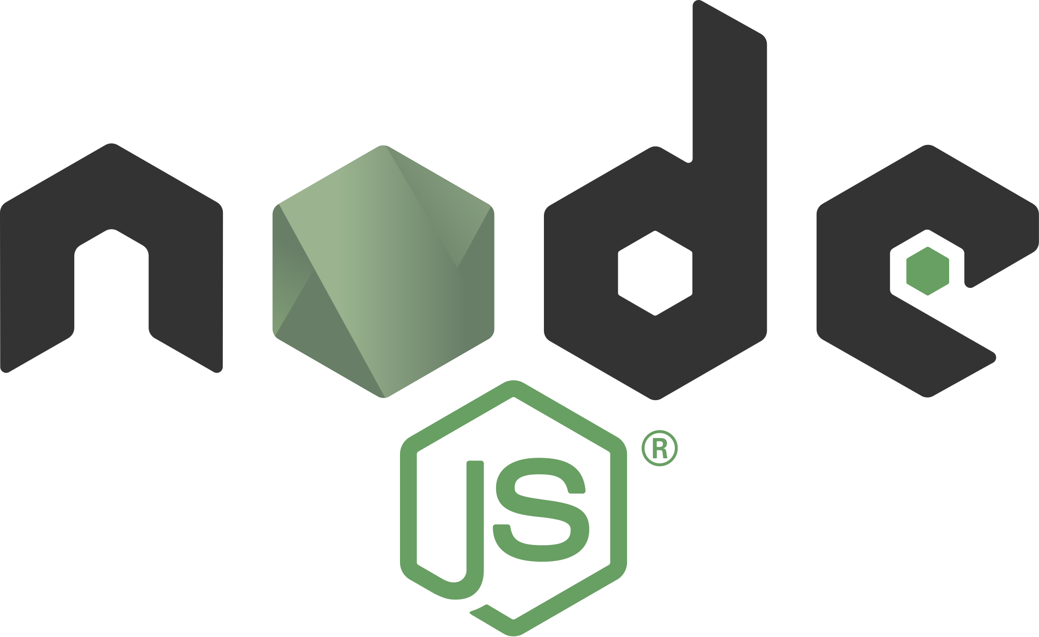
Introdução ao

Slide 2



Olá!
Meu nome é Adrian Lemes
Desenvolvedor MEAN Stack no Centro de Inovação Microsoft.
Contato:
adrianlemess@gmail.com | @adrianlemess

Slide 3

Olá!
Meu nome é Renan Bastos
Desenvolvedor MEAN Stack no Centro de Inovação Microsoft.
Contato:
renanbastos@gmail.com | @renanbastos93

Slide 4
O que é MEAN Stack?

Slide 5
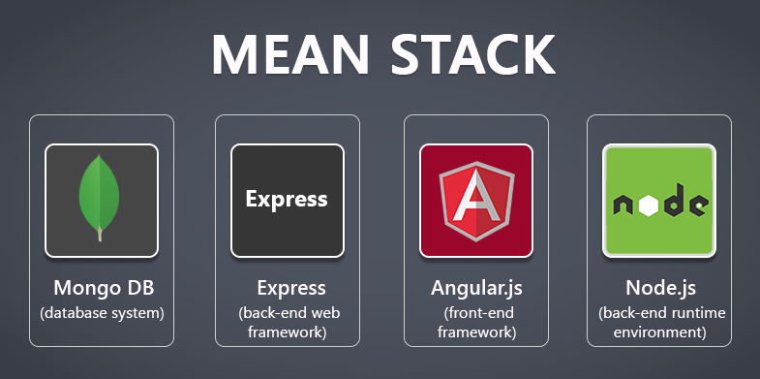
´

Slide 6
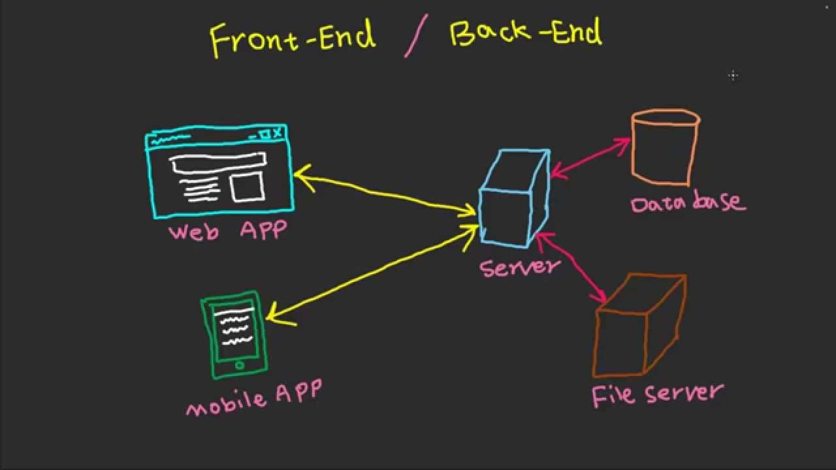
Mean Stack
{ JSON }

Slide 7

JavaScript

Slide 8

INtrodução

Slide 9
Sobre o NodeJS
• Criado por Ryan Dahl e introduzido em 2009 na JSConf.EU
• Desenvolvido && Mantido pela Joyent, GitHub e comunidade
• Licença MIT
• Last release: 0.12
• Baseado na Engine Google V8

Slide 10
O Que é?
Plataforma de Desenvolvimento Javascript para aplicações em rede
Ideal para muitas conexões simultâneas

Slide 11
“NodeJS tem como objetivo fornecer um meio “fácil” para criar aplicações web escaláveis”

Slide 12
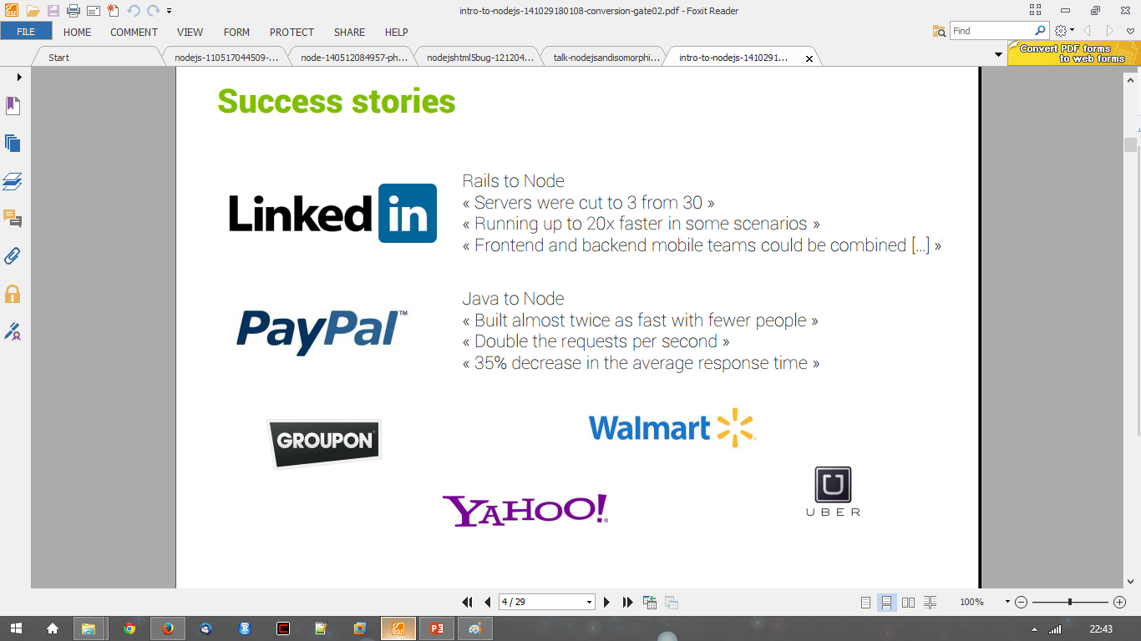

Historias de sucesso
´

Slide 13





Patrocinadores

Slide 14
NodeJS =
libuv
V8
Js, C++
Google’s JavaScript engine
Notes:
LibUV – Biblioteca cross platform de alta perfomance orientada a eventos. Foi feita para portar NodeJS em ambiente windows
V8 – Engine JavaScript feita pelo google, é a mesma engine encontrada no Chrome
JS, C++ -> código feito nessas linguagens para plataforma

Slide 15

Porque usar Node?
Quando usar?
I/O Não bloqueante
Just-In-Time Compilation Using V8
Single Thread e Event Loop
40,025 módulos
Windows, Linux, Mac
1 Linguagem frontend e backend
Comunidade ativa
Aplicações em tempo real (chat, games multiplayer, monitoramento)
Aplicações web/mobile
API de serviços REST / web Services
Arduíno e Internet das Coisas
Processos de build
Automações de builds/deploy
Programas Desktop(NW, Electron), por exemplo Popcorn Time, Atom Editor, Visual Studio Code, Vivaldi Browser e outros

Slide 16


Slide 17
NPM
Gerenciador de dependências
Contém informações do Projeto
Nome
Versão
Dependências
Licença
Apontar arquivo principal
Notes:
Falar sobre o ~ dos packages

Slide 18
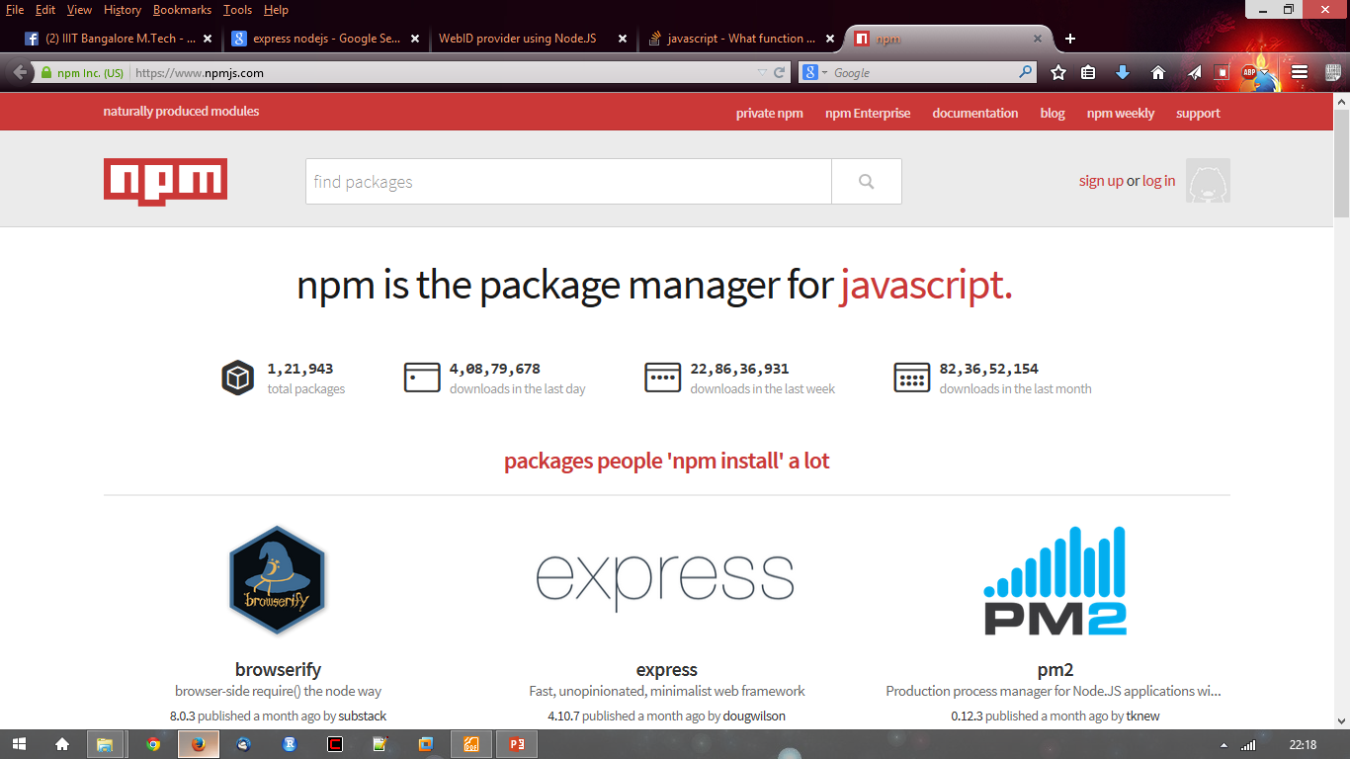
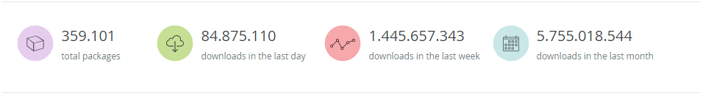
NPM
● https://npmjs.org/

Slide 19
Usando um módulo
var http = require(‘http’);
var fs = require(‘fs’);
var express = require(‘express’);
var nomeDoModulo = require("./teste/teste2/nomeDoModulo");

Slide 20
Comandos
Iniciar projeto
$npm init
Instalar dependência/módulo
$npm install <module name> (--save, -g)
Iniciar arquivo js
$node arquivo.js

Slide 21


Slide 22
Hello WOrld
console.log(“Hello World”);
setTimeout(function() {
console.log(“World”);
},1000);
console.log(“Hello”);

Slide 23
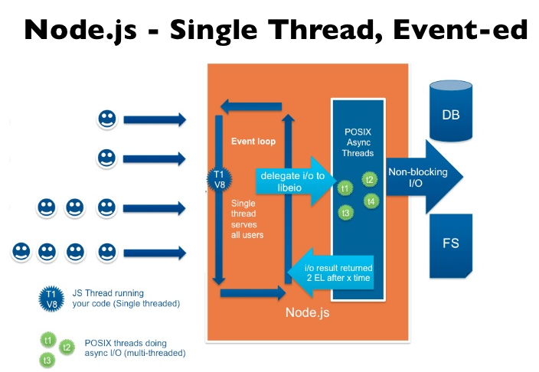

Slide 24
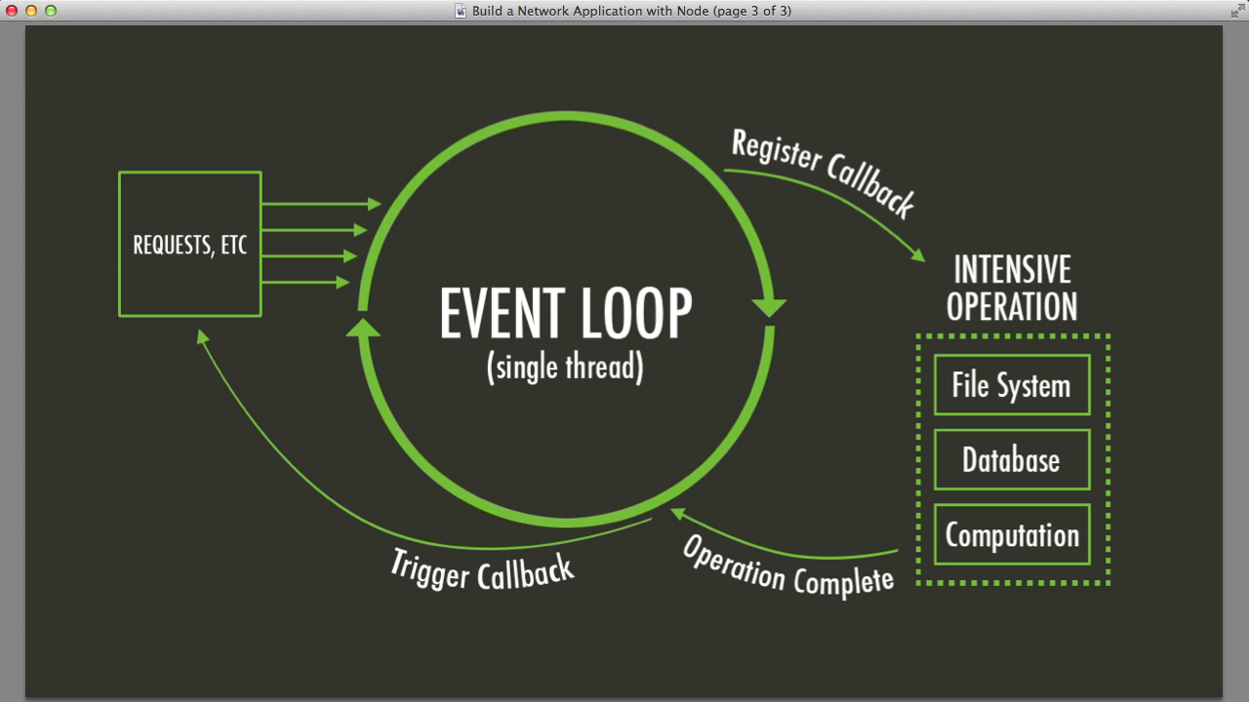

Slide 25
Bloqueante x Não-bloqueante

Slide 26
COdigo Sincrono
´
try(FileInputStream inputStream = new FileInputStream("foo.txt"))
{
Session IOUtils;
String fileContent = IOUtils.toString(inputStream);
}

Slide 27
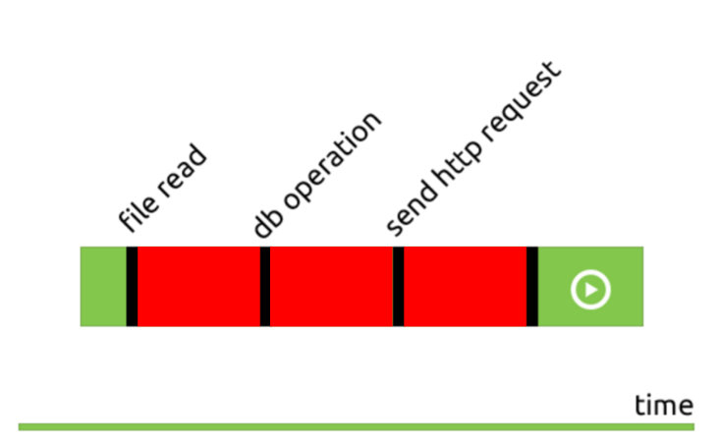
Funcionamento Bloqueante

Slide 28
~
InteraçOes não bloqueantes
Ao invés de
var data = fs.readFile('foo.txt')
console.log(data);
Temos isto:
fs.readFile('foo.txt', function(data){
console.log(data);
});

Slide 29
Codigo blocking
´
var fs = require("fs");
var data = fs.readFileSync('input.txt'); console.log(data.toString()); console.log(“Fim do Programa");

Slide 30
Codigo non-blocking
var fs = require("fs");
fs.readFile('input.txt', function (err, data) {
if (err) return console.error(err); console.log(data.toString());
});
console.log("Program Ended");

Slide 31
Callbacks
function asyncOperation ( a, b, c, callback ) {
// ... lots of hard work ...
if ( /* an error occurs */ ) {
return callback(new Error("An error has occured"));
}
// ... more work ...
callback(null, d, e, f);
}
asyncOperation ( params.., function ( err, returnValues.. ) {
//This code gets run after the async operation gets run
});

Slide 32
Manipulação de Arquivo

Slide 33
Interagindo com o File System
Módulo FS prove funções do POSIX
Funções: rename, truncate, chown, fchown, ichown, chmod, fchmod, lchmod, stat, fstat, lstat, link, symlink, readlink, realpath, unlink, rmdir, mdir, readdir, close, open, utimes, futimes, fsync, write, read, readFile, writeFile e appendFile
Exemplos: fs.readdir(path, callback) e fs.readdirSync(path)

Slide 34
Interagindo com o File System
Possui funções síncronas e assincronas
Função Watch ou esperando mudanças de diretório
fs.watch() -> retorna um evento com o tipo da mudança e o nome do arquivo que mudou.
Retorna “error” quando ocorre um.

Slide 35

Sync e Async

Slide 36
Web Server

Slide 37
Express
Framework para aplicação web
Permite configurar middleware para responder a requisições HTTP
Define uma tabela de roteamento que é usada para responder com diferentes ações baseados nos metodos HTTP e na URL recebida
Permite renderizar páginas HTML baseadas em argumentos passados a um template

Slide 38
Complementos ao Express
body-parser − NodeJS middleware que manipula JSON, RAW, Text e URL para dados
cookie-parser − faz o parse de um cabeçalho do cookie e popula o req.cookies com um objeto chave
multer − Middleware para manipular multipart/form-data.

Slide 39
Hello world web
var http = require('http');
http.createServer(function(req, res){
res.writeHead(200, {'Content Type':'text/plain'});
res.end('Hello World\n');
}).listen(1337, '127.0.0.1');
console.log("Server Running!");

Slide 40
REST……
REST = Representational State Transfer
Não é uma tecnologia nova
Arquitetura estilo Cliente-Servidor

Slide 41
Métodos HTTP
GET
POST
PUT
DELETE

Slide 42
Métodos HTTP num crud
GET - Read
POST - Create
PUT - Update
DELETE - Delete

Slide 43
Prática
Fazer uma requisição a um webservice
Criar um web service com métodos HTTP
Iniciar uma estrutura padrão pra uma API Simples com modularização de arquivos

Slide 44
Criação de mOdulos
module.exports = {
fazAlgo: function(){
return xxxx;
}
}
exports.fazAlgo = function(){
return xxxx;
};

Slide 45
Módulos populares
Socket.io – Serve para aplicações real-time
Mongoose – ORM pra MongoDB
Jade – Template engine
restify – REST API framework

Slide 46
Módulos populares
Nodemon – Reinicia a aplicação a cada modificação.
Morgan e Logger – Fornece ferramentas de controle para API REST
Async – lib para criar funções Síncronas

Slide 47
Tópicos para seguir estudando
Events e Streams
Proccess object
MongoDB
Express
Async library
Promises ao invés de callbacks

Slide 48
Sites e Livros
Livro: Node.Js: Aplicações Web Real-Time Com Node.Js
http://tableless.com.br/o-que-nodejs-primeiros-passos-com-node-js/
http://www.tutorialspoint.com/nodejs/index.htm
http://nodebr.com/como-evitar-o-inferno-de-callbacks/

Slide 49
THANKS!
Dúvidas?
Mande para adrianlemess@gmail.com ou renanbastos@gmail.com

